Slide 1
LEZIONE DEL 23/03/2020
PRIMA PARTE

Slide 2
CALCOLO DI ALCUNI MOMENTI D’INERZIA
z
z
Il sistema è piano e le rette
x, y e z sono ortogonali. Vale dunque la relazione I_{x}+I_{y}=I_{z}
y
x
R
I_{x}=I_{y} ⇒ I_{x}+I_{y}=I_{z} ⇒ 2I_{x}=MR²

Slide 3
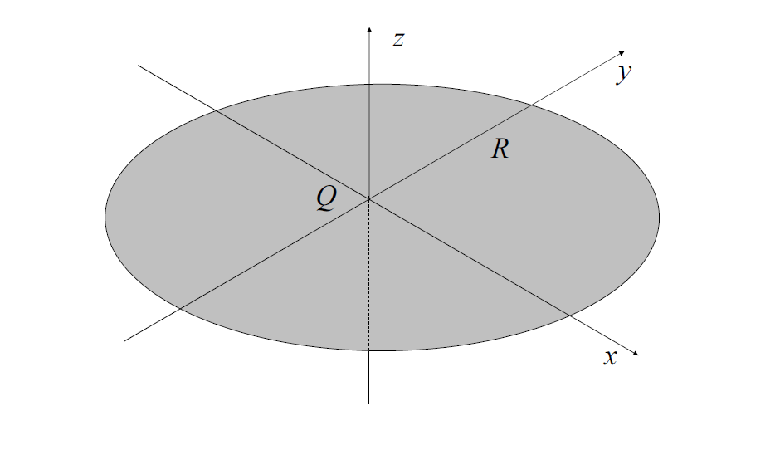
Esempio Determinare i momenti d’inerzia di un disco omogeneo di massa M, raggio R rispetto rispetto agli assi x, y e z centrati nel centro Q del disco. L’asse z è perpendicolare al piano del disco (v. figura).

Slide 4
Per determinare I₃ (momento rispetto a z) si ricorre alla proprietà dell’addittività del momento d’inerzia rispetto alla massa, immaginando di suddividere il disco in
un’infinità di “anellini” di raggio r, 0 < r < R, e spessore infinitesimo dr. La massa
infinitesima di ciascun “anellino” sarà
dove è la massa per unità di superficie (densità superficiale di massa)
Inoltre, siccome I₁ = I₂ , per ovvie ragioni di simmetria
I₁=I₂ ⇒ I₁+I₂=I₃ ⇒ I₁ = I₂= MR²
4

Slide 5
y’
z’
z
y
A
R
Q
x
R
Calcoliamo adesso i momenti d’inerzia rispetto alle rette z’ e y’ passanti per il punto A. Siccome Q è il centro di massa del disco omogeneo di massa M, si applica il teorema
di Huygens.

Slide 6
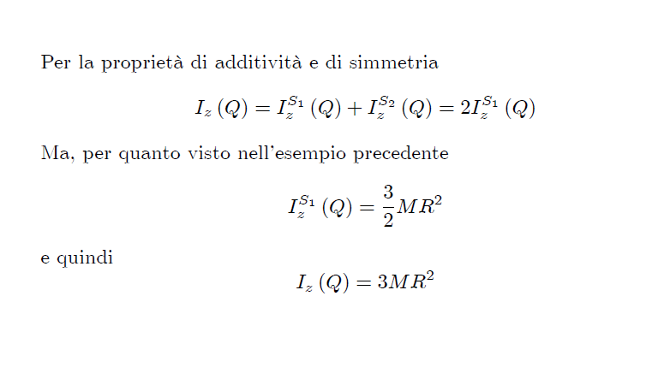
Calcolare il momento d’inerzia di due dischi S₁ e S₂, di ugual massa M e ugual raggio R, disposti come nella figura, rispetto alla retta z passante per Q.
z
S₂
Q
S₁

Slide 7
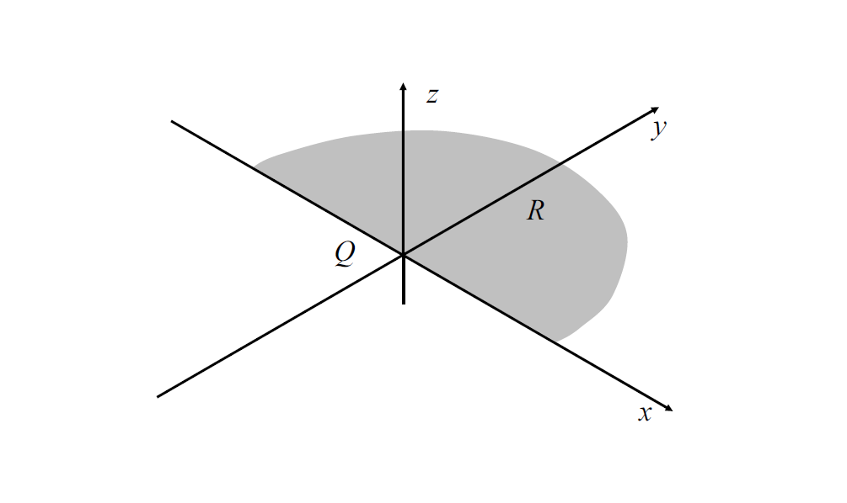
SEMIDISCO OMOGENEO DI MASSA M E RAGGIO R
Calcolare:
Momento d’inerzia rispetto retta z per Q, I_{z}
Momento d’inerzia rispetto retta x per Q, I_{x}
Momento d’inerzia rispetto retta y per Q, I_{y}
Punto 1.
Si ricorre ancora al fatto che il momento d’inerzia è additivo rispetto alla massa. Si considera quindi un disco “virtuale” di massa 2M, ottenuto raddoppiando il semidisco. Il momento di inerzia di tale disco virtuale è la somma dei momenti d’inerzia dei due semidischi (che saranno uguali). Avremo quindi

Slide 8
Punto 2.
Si considera di nuovo il disco “virtuale” di massa 2M, ottenuto raddoppiando il semidisco. Il momento di inerzia di tale disco virtuale è la somma dei momenti d’inerzia dei due semidischi.
Punto 3.
Siccome il sistema è piano e gli assi x, y, z sono ortogonali vale la relazione
I_{x}+I_{y}=I_{z}
per cui

Slide 9
z’
y’
Calcolare:
1) il momento d’inerzia rispetto
alla retta y’, parallela a y epassante per A
2) il momento d’inerzia rispetto alla retta z’ parallela a z e passante per A
A
Punto 1.
Si ricorre al teorema di Hygens dal momento che, per ovvie ragioni di simmetria l’asse y passa per il centro di massa. Avremo quindi
5

Slide 10
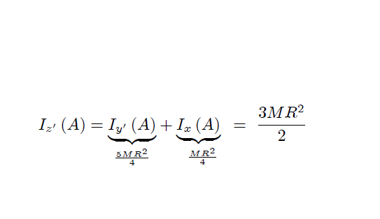
Punto 2.
Siccome il sistema è piano e le rette x, y’ e z’ sono ortogonali vale
I_{x}(A)+I_{y’}(A)=I_{z’}(A)
Il momento di inerzia I_{x}(A) è stato calcolato nell’esempio precedente, per cui

